Slide 1
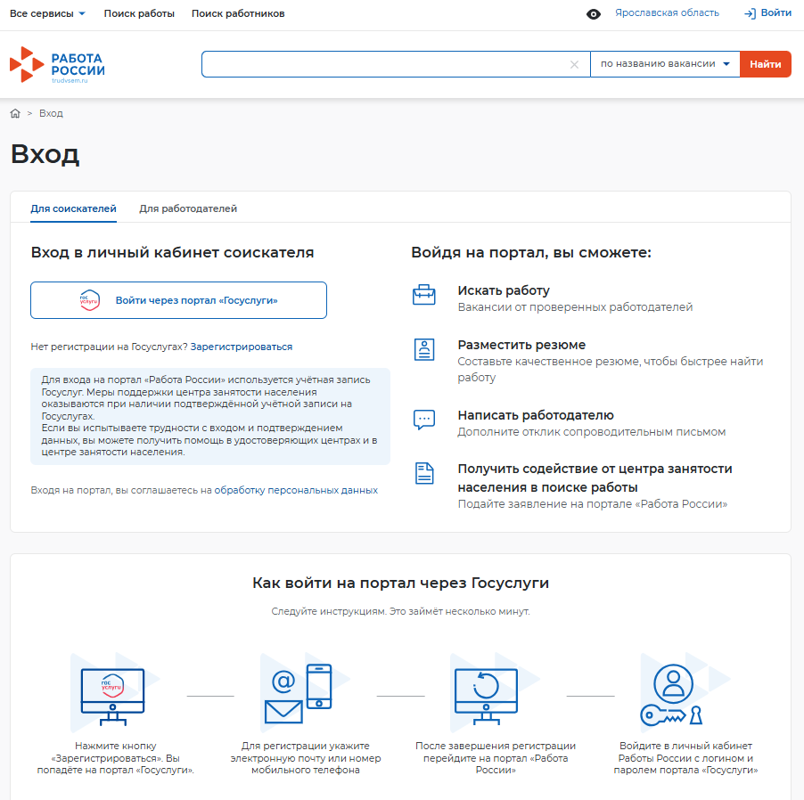
1. Перейдите на портал trudvsem.ru. ✅
2. На главной странице нажмите кнопку «Войти» ✅
3. На открывшейся странице нажмите кнопку «Войти через портал Госуслуги» ✅
4. Авторизуйтесь с использованием подтвержденной учетной записи на Госуслугах ✅

Slide 2
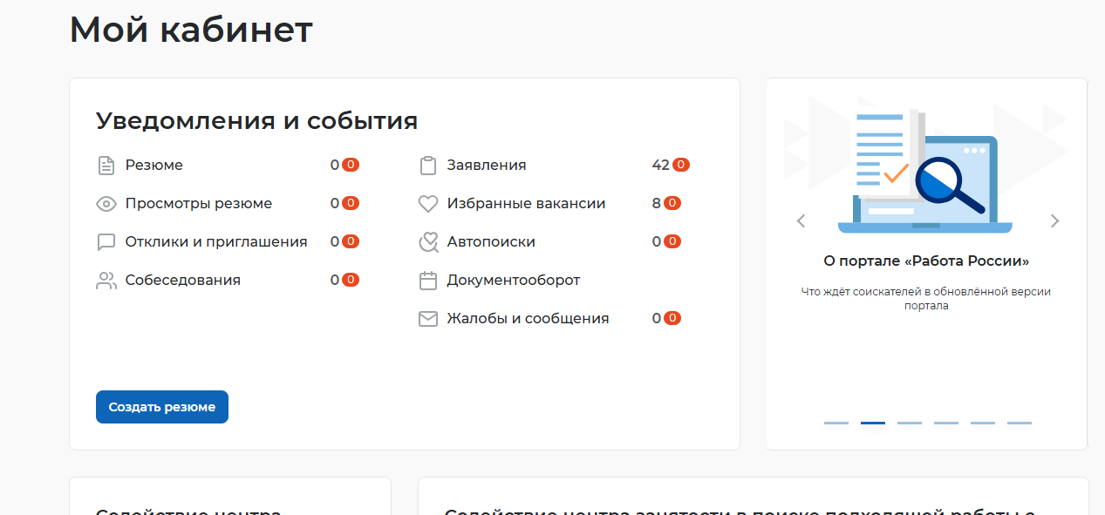

Slide 3
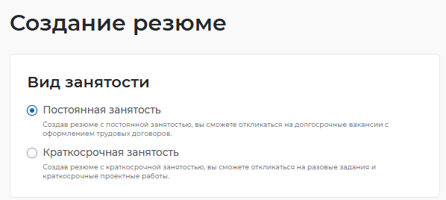
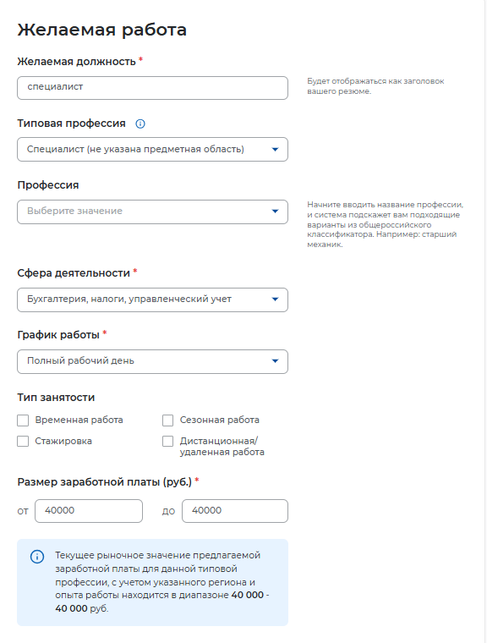
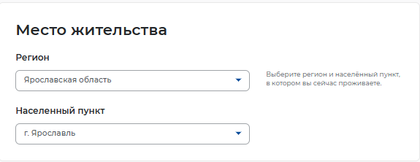
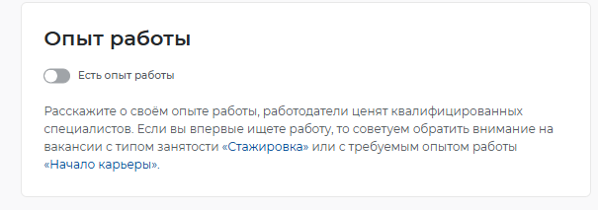
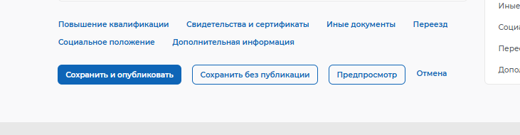
После того, как резюме будет ОДОБРЕНО,
подаете заявление

Slide 4
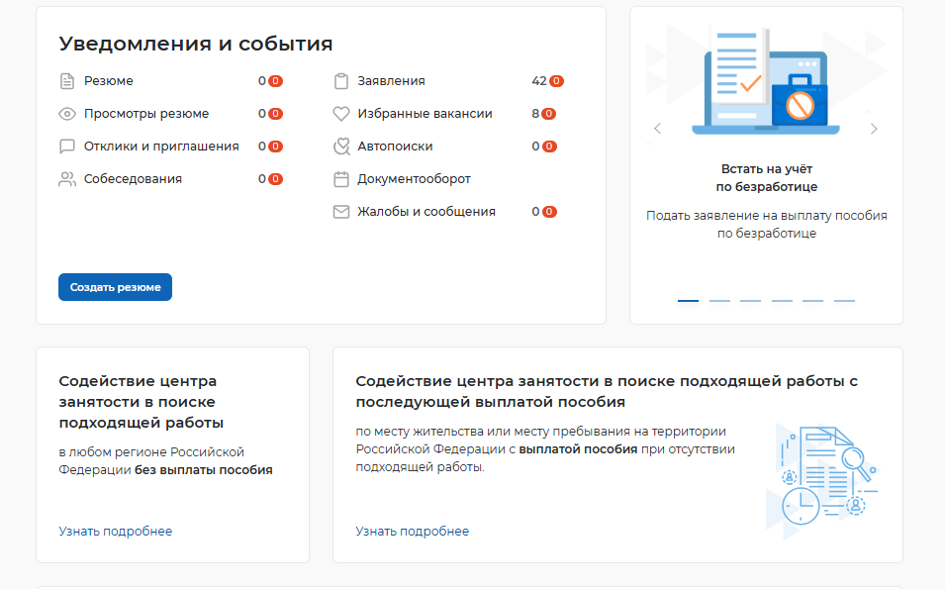
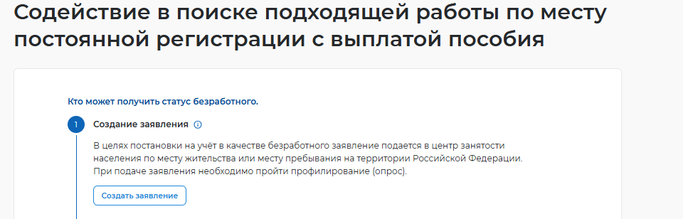

Slide 5
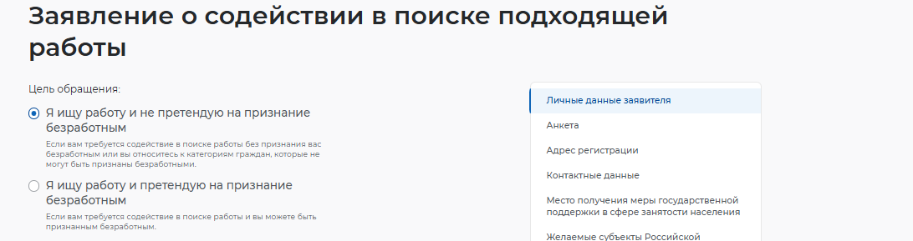
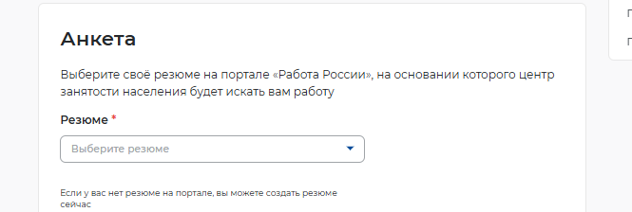
В заявлении заполняете все поля, отмеченные звездочкой*

Slide 6
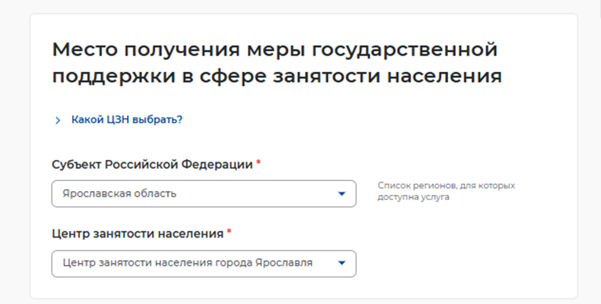
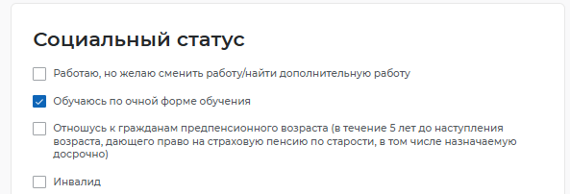
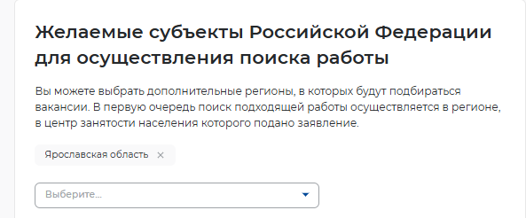
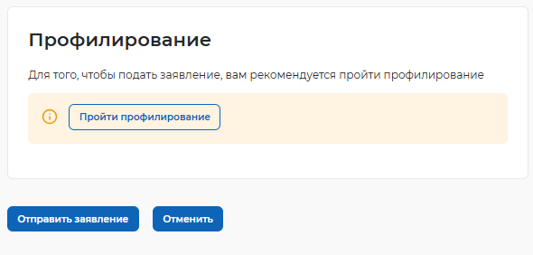
ОБЯЗАТЕЛЬНО!!!

Slide 7
После подачи заявления в личном кабинете на ЕЦП
«Работа в России» необходимо согласовать План индивидуальной работы
При возникновении вопросов звоните по телефону 30-05-91

